Slide 1
Scripts
Utilizando as Estruturas condicionais

Slide 2
Utilizando as Estruturas Condicionais
Na aula passada aprendemos a utilizar as estruturas condicionais...
Hoje iremos ver alguns exemplos de como podemos aproveitar as vantagens dessas ferramentas em Scripts no nosso dia a dia.

Slide 3
Operadores
Temos também operadores específicos que são muito úteis dentro do contexto de sistemas operacionais, observe a tabela abaixo:
Operador especifico | Significado
-d | Se for um diretório
-e | Se existir
-z | Se estiver vazio
-f | Se contiver texto
-o | Se o usuário for o dono
-r | Se o arquivo puder ser lido
-w | Se o arquivo puder ser alterado
-r | Se o arquivo puder ser alterado

Slide 4
Exemplo 1
Antes de mais nada abra seu terminal crie na sua Área de Trabalho uma pasta chamada Scripts, dentro dela criaremos a pasta Aula4.
Para testar isso na prática, usaremos o editor nano e criaremos o Ex1.sh dentro da pasta Aula4.
$ nano Ex1.sh
Neste exemplo pediremos ao usuário um nome, e com esse nome criaremos um diretório, porém se o usuário deixar o nome vazio ele retorna uma mensagem de erro!

Slide 5
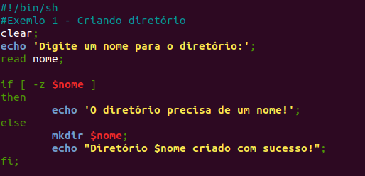

Slide 6
Exemplo 2
Neste exemplo pediremos ao usuário o nome do diretório que ele deseja excluir, o Script testará de existe o diretório para excluir, senão retorna a mensagem de erro.
Para testar isso na prática, usaremos o editor nano e criaremos o Ex2.sh dentro da pasta Aula4.
$ nano Ex2.sh

Slide 7
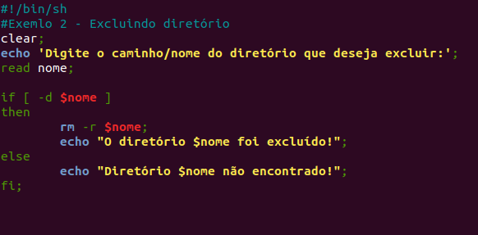

Slide 8
Exemplo 3
Neste exemplo pediremos ao usuário o nome de um arquivo, o Script testará as permissões desse arquivo(Leitura, Escrita e Execução).
Para testar isso na prática, usaremos o editor nano e criaremos o Ex3.sh dentro da pasta Aula4.
$ nano Ex3.sh

Slide 9
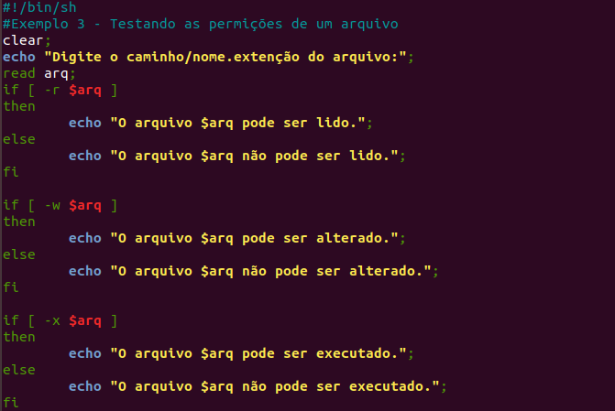

Slide 10
Exemplo 4
Neste exemplo pediremos ao usuário o nome de um arquivo, e quais permissões ele deseja liberar, então o Script ira alterar as permissões do arquivo.
Para testar isso na prática, usaremos o editor nano e criaremos o Ex4.sh dentro da pasta Aula4.
$ nano Ex4.sh

Slide 11
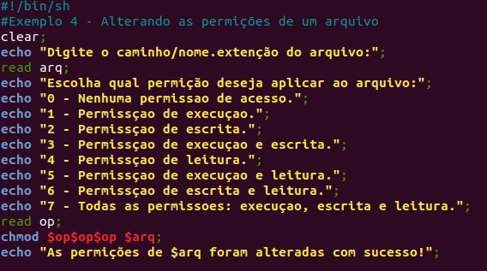

Slide 12
Exemplo 5
Neste exemplo pediremos ao usuário o nome de um novo User, então o Script ira criar esse usuário no sistema e pedir as informações adicionais. (Dica: Acesse /home para conferir se a pasta do seu usuário aparece no sistema, ou tente logar no seu Linux utilizando o novo usuário e senha.)
Para testar isso na prática, usaremos o editor nano e criaremos o Ex5.sh dentro da pasta Aula4.
$ nano Ex5.sh

Slide 13
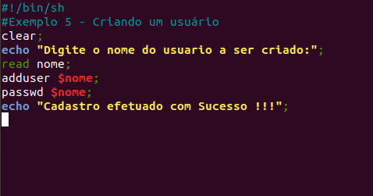

Slide 14
Duvidas???

Slide 15
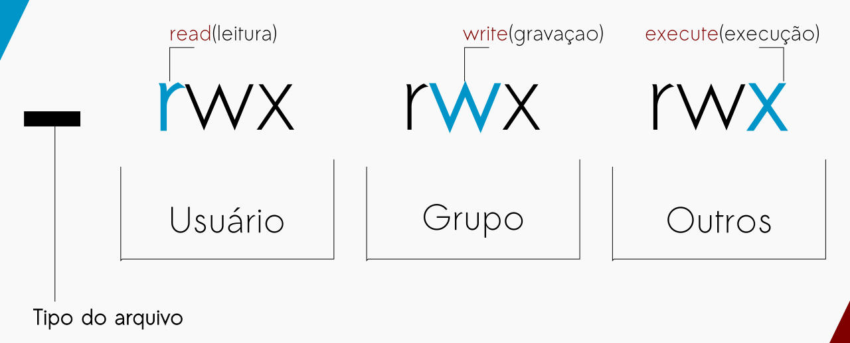
Desafios
Faça um Script que receba o nome do arquivo, escolha qual nível de permissão desejada para cada um dos 3 grupos e então altere.
chmod 777 exemplo.txt – Libera todas permissões aos 3 grupos.
chmod 740 exemplo.txt – Libera todas permissões para o dono, permissão de leitura para o grupo que o dono pertence e nenhuma permissão para outros usuários.

Slide 16
Desafios
Faça um Script que pergunte se o usuário deseja Criar um Diretório, Renomear um Diretório ou Excluir um Diretório, então solicite o caminho/nome do diretório e execute de acordo com a opção escolhida.(Dica: Usar o case facilita para várias opções!)
Faça um Script que pergunte se o usuário deseja Criar um Usuário, Alterar a senha de um Usuário ou Excluir um Usuário, então solicite o nome do usuário e execute de acordo com a opção escolhida.(Dica: Usar o case facilita para várias opções!)

